Slide 1
사택 누수 난방분배기 교체 목록
  2동 203호 => 분배기 4구 => 2동 108호로 변경
  2동 404호 => 분배기 4구
  5동 501호 => 분배기 4구
  8동 502호 => 분개기 5구
  9동 304호 => 분개기 5구
  9동 503호 => 분개기 5구
아트에서 교체 완료(2월) 25-04-21
계약명: 사택 2-203호외 3세대 누수 난방분배기 교체

Slide 2

2동 203호 기타공사 작업의뢰서
아트에서 교체 완료(2월) 25-04-21
계약명: 사택 2-203호외 3세대 누수 난방분배기 교체
2025. 1. 3
유앤미시스템

Slide 3
2동 203호 기타공사 작업의뢰서
1. 공 사 명 : 2동 203호 기타공사 작업의뢰
2. 공사요청일 : 2025년 1월 3일
아트에서 교체 완료(2월) 25-04-21
계약명: 사택 2-203호외 3세대 누수 난방분배기 교체
3. 공사의뢰자 : 유앤미시스템 남해원 소장
4. 완료요청일 : 년 월 일
5. 입주예정일 : 년 월 일
6. 공 사 내 용 : 방충망-3개(뒤베란다(2개), 주방(1개))교체,
주방(씽크대(상부장, 하부장)문짝(서럽장, 몰딩(상부장몰딩들뜸)포함)전체교체, 난방분배기교체),
화장실문 시트지 교체, 뒤베란다 벽면 크랙 전체보수, 문끌림-1개(뒤베란다문)
보수 공사 요함
상기 공사에 대한 공사요청을 에스앤아이 코퍼레이션에게 요청 드리오니 기타공사를 완료해 주실 것을 요청 드립니다.
의 뢰 사 진

Slide 4
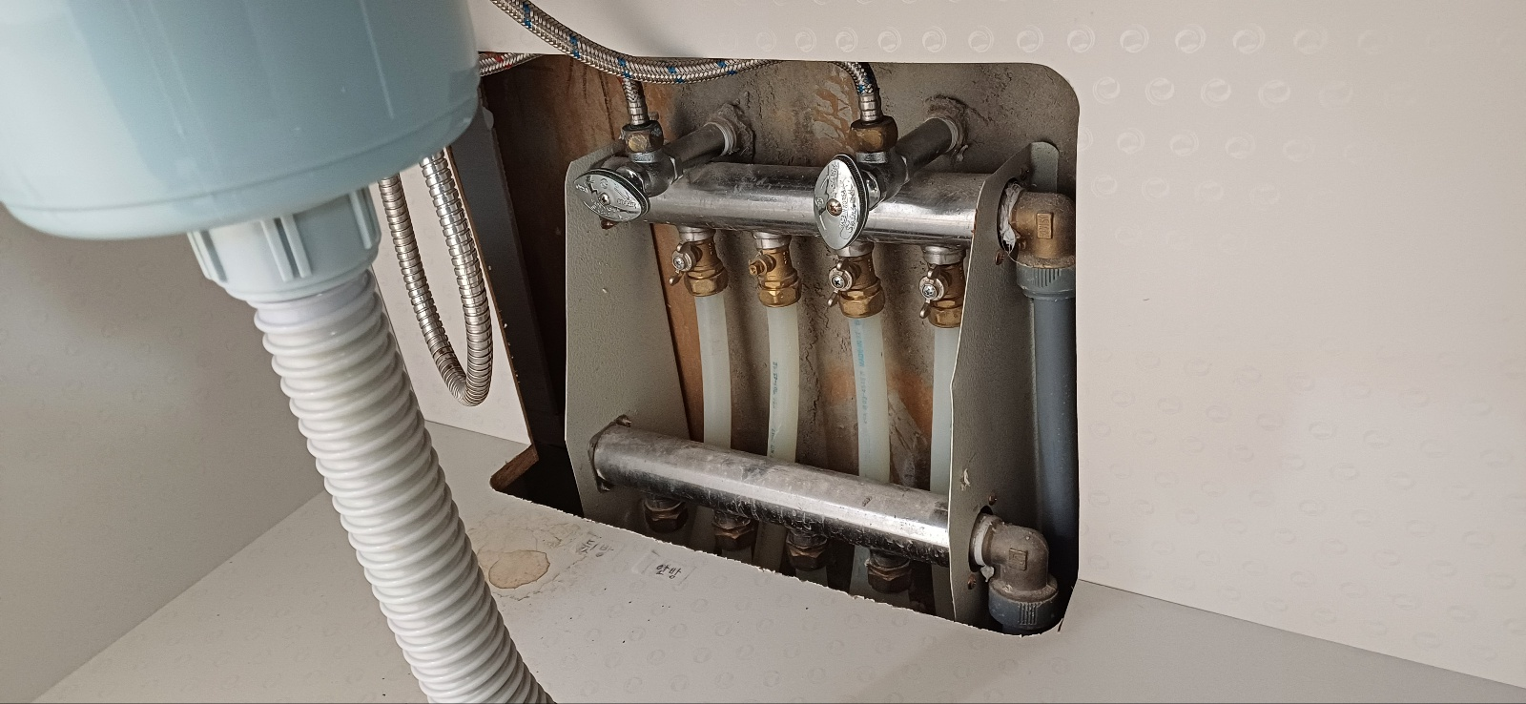
주방(난방분배기교체)
아트에서 교체 완료(2월) 25-04-21
계약명: 사택 2-203호외 3세대 누수 난방분배기 교체

Slide 5
2동 108호 신규 접수분으로 대체
2동 108호 기타공사 작업의뢰서
2025. 03. 10
유앤미시스템

Slide 6
2동 108호 기타공사 작업의뢰서
2동 108호 신규 접수분으로 대체
1. 공 사 명 : 2동 108호 기타공사 작업의뢰
2. 공사요청일 : 2025년 03월 10일
3. 공사의뢰자 : 유앤미시스템 남해원 소장
4. 완료요청일 : 년 월 일
5. 입주예정일 : 년 월 일
6. 공 사 내 용 : 방충망-5개(앞베란다(3개),뒤베란다(2개))교체,
주방(씽크대(상부장,하부장)문짝(서럽장,몰딩,옆판(1개)교체포함)전체교체, 난방분배기 교체),
씽크대 상판 전체 실리콘 재코킹작업(씽크볼테두리포함), 주방우측방 누수점검 및 보수,
빨래건조대 설치, 뒤베란다 벽면 크랙 전체보수, 화장실 샤워기옆 벽타일 부분보수,
화장실 벽면 모서리(4군데) 실리콘 코킹작업, 걸레받이교체-5군데(거실(4군데), 거실좌측방(1군데)),
보수 공사 요함
상기 공사에 대한 공사요청을 에스앤아이 코퍼레이션에게 요청 드리오니 기타공사를 완료해 주실 것을 요청 드립니다.
의 뢰 사 진

Slide 7
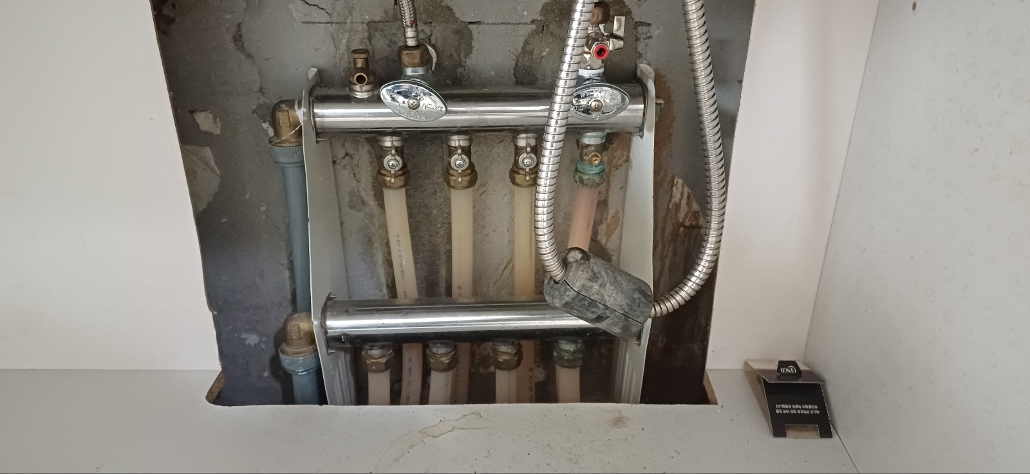
주방(난방분배기 교체)
2동 108호 신규 접수분으로 대체

Slide 8
2동 404호 기타공사 작업의뢰서
2025. 02. 28
유앤미시스템

Slide 9
2동 404호 기타공사 작업의뢰서
1. 공 사 명 : 2동 404호 기타공사 작업의뢰
2. 공사요청일 : 2025년 02월 28일
3. 공사의뢰자 : 유앤미시스템 남해원 소장
4. 완료요청일 : 년 월 일
5. 입주예정일 : 년 월 일
6. 공 사 내 용 : 방충망-5개(앞베란다(3개), 뒤베란다(2개))교체,
주방(씽크대(상부장,하부장)문짝(옆판(타공)1개교체, 서럽장, 몰딩포함)전체교체, 난방분배기 교체),
씽크대 상판 전체 실리콘 재코킹작업, 뒤베란다 벽면 크랙 전체보수, 공사 요함
상기 공사에 대한 공사요청을 에스앤아이 코퍼레이션에게 요청 드리오니 기타공사를 완료해 주실 것을 요청 드립니다.
의 뢰 사 진

Slide 10
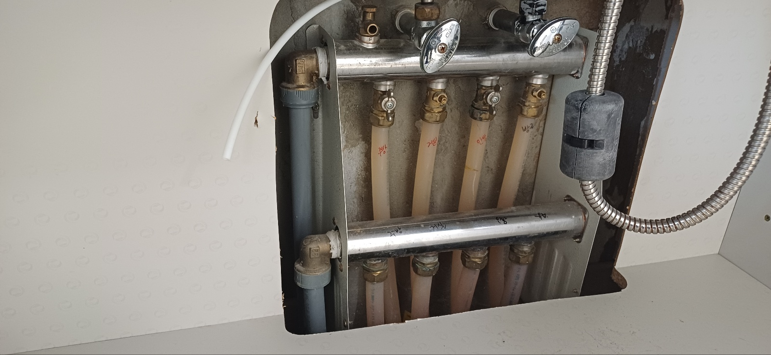
주방(난방분배기 교체)

Slide 11
5동 501호 기타공사 작업의뢰서
2025. 02. 04
유앤미시스템

Slide 12
5동 501호 기타공사 작업의뢰서
1. 공 사 명 : 5동 501호 기타공사 작업의뢰
2. 공사요청일 : 2025년 02월 04일
3. 공사의뢰자 : 유앤미시스템 남해원 소장
4. 완료요청일 : 년 월 일
5. 입주예정일 : 년 월 일
6. 공 사 내 용 : 방충망-7개(앞베란다(3개), 뒤베란다(4개))교체,
주방(씽크대(상부장,하부장)문짝(서럽장, 몰딩포함)전체교체, 난방분배기교체),
문끌림-1개(앞베란다좌측창고문), 보수 공사 요함
상기 공사에 대한 공사요청을 에스앤아이 코퍼레이션에게 요청 드리오니 기타공사를 완료해 주실 것을 요청 드립니다.
의 뢰 사 진

Slide 13
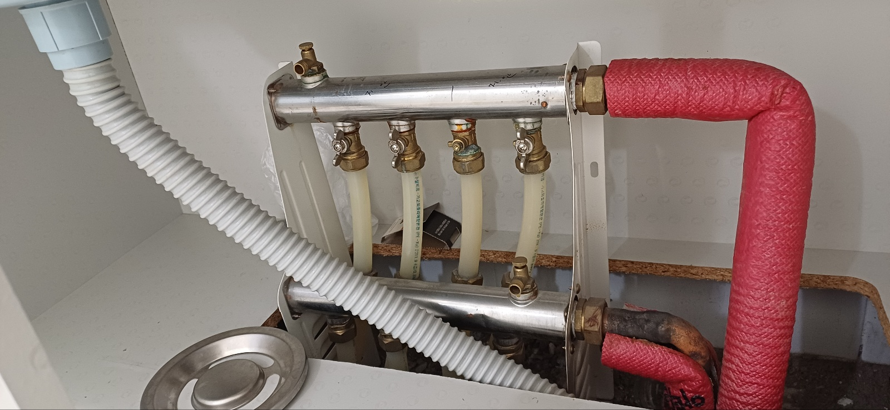
주방(난방분배기교체)

Slide 14
8동 502호 기타공사 작업의뢰서
2025. 02. 21
유앤미시스템

Slide 15
8동 502호 기타공사 작업의뢰서
1. 공 사 명 : 8동 502호 기타공사 작업의뢰
2. 공사요청일 : 2025년 02월 21일
3. 공사의뢰자 : 유앤미시스템 남해원 소장
4. 완료요청일 : 년 월 일
5. 입주예정일 : 년 월 일
6. 공 사 내 용 : 주방(씽크대(상부장,하부장)문짝(서럽장,몰딩포함)전체교체, 난방분배기 교체,
씽크대 상판 전체 실리콘 재코킹작업), 화장실좌측방 천정 누수점검 및 보수, 공사 요함
상기 공사에 대한 공사요청을 에스앤아이 코퍼레이션에게 요청 드리오니 기타공사를 완료해 주실 것을 요청 드립니다.
의 뢰 사 진

Slide 16
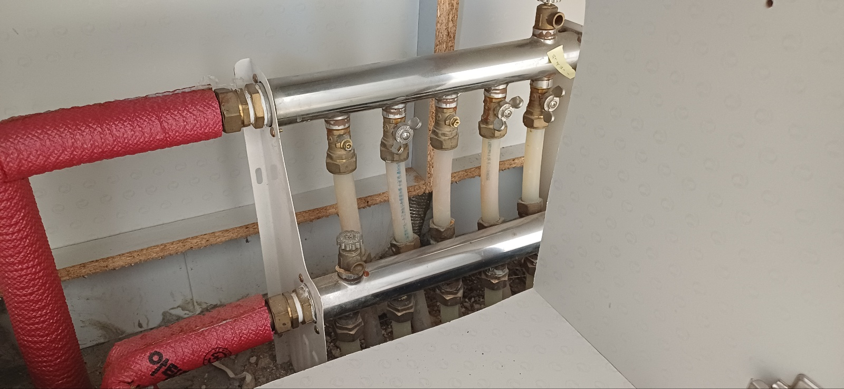
주방(난방분배기 교체)

Slide 17
9동 304호 기타공사 작업의뢰서
2025. 03. 12
유앤미시스템

Slide 18
9동 304호 기타공사 작업의뢰서
1. 공 사 명 : 9동 304호 기타공사 작업의뢰
2. 공사요청일 : 2025년 03월 12일
3. 공사의뢰자 : 유앤미시스템 남해원 소장
4. 완료요청일 : 년 월 일
5. 입주예정일 : 년 월 일
6. 공 사 내 용 : 방충망-4개(뒤베란다(4개))교체, 주방(난방분배기교체),
문끌림-2개(앞베란다우측창고문, 앞베란다좌측창고문), 보수 공사 요함
상기 공사에 대한 공사요청을 에스앤아이 코퍼레이션에게 요청 드리오니 기타공사를 완료해 주실 것을 요청 드립니다.
의 뢰 사 진

Slide 19
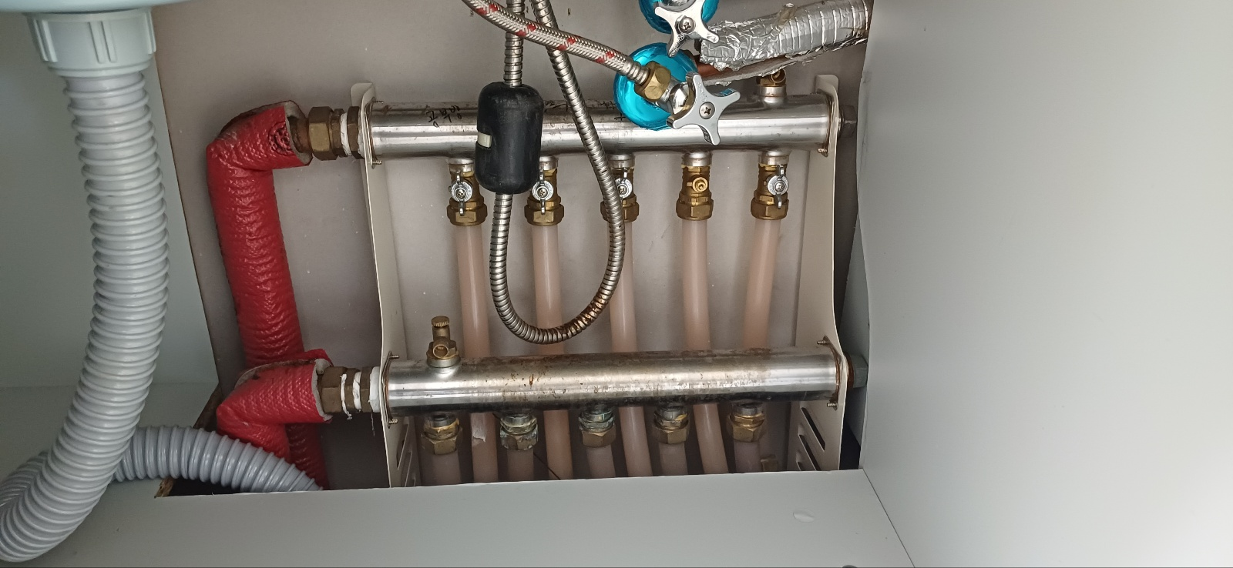
주방(난방분배기교체)

Slide 20
9동 503호 기타공사 작업의뢰서
2025. 1. 3
유앤미시스템

Slide 21
9동 503호 기타공사 작업의뢰서
1. 공 사 명 : 9동 503호 기타공사 작업의뢰
2. 공사요청일 : 2025년 1월 3일
3. 공사의뢰자 : 유앤미시스템 남해원 소장
4. 완료요청일 : 년 월 일
5. 입주예정일 : 년 월 일
6. 공 사 내 용 : 방충망-7개(앞베란다(3개), 뒤베란다(4개))교체,
주방(씽크대(상부장,하부장)문짝(서럽장, 몰딩(1개없음), 옆판(1개들뜸)포함)전체교체, 난방분배기교체),
뒤베란다 천정패임 보수작업, 문끌림-1개(앞베란다좌측창고문), 보수 공사 요함
상기 공사에 대한 공사요청을 에스앤아이 코퍼레이션에게 요청 드리오니 기타공사를 완료해 주실 것을 요청 드립니다.
의 뢰 사 진

Slide 22
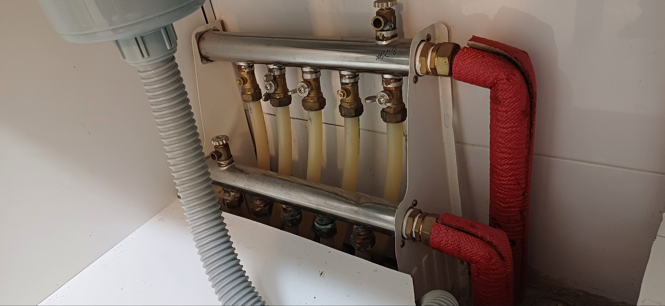
주방(난방분배기교체)

